Slide 1

Cải tiến thuật toán phân lớp kết hợp
Mã số đề tài: SV2023-127
Chủ nhiệm đề tài: Trần Anh Tuấn
Giảng viên hướng dẫn: TS.Nguyễn Quốc Huy

Slide 2
Bố cục
Giới thiệu lý do chọn đề tài
Giới thiệu luật kết hợp
Các công trình liên quan
Các hướng tiếp cận giúp cải tiến các mô hình luật kết hợp.
Đề Xuất hướng tiếp cận khác
Thiết kế và Cài đặt ứng dụng
Các cột mốc đã đạt được trong công trình nghiên cứu
Tổng kết

Slide 3

1. Giới thiệu lý do chọn đề tài
Ngày nay, ngành khoa học dữ liệu phải đối mặt với những bài toán khó trên rất nhiều loại dữ liệu như dữ liệu ảnh, dữ liệu âm thanh, dữ liệu time series,..... Nhưng dữ liệu giao tác hay còn gọi là các giao dịch chiếm tỉ trọng lớn trong cuộc sống ngày nay. Bởi thế, nhu cầu về việc phân tích và xử lý dữ liệu từ đó đưa ra các quy luật, quy tắc để dự đoán hành vi, quyết định người dùng là rất lớn. Để giải quyết nhu cầu trên hàng loạt mô hình phân loại, dự đoán dữ liệu dựa trên luật kết hợp được ra đời như ACAC[1], ACCF[2], CBA[3],……….

Slide 4

2.Giới thiệu luật kết hợp
Tập luật kết hợp (associative rules)[1] là một khái niệm quan trọng, đóng vai trò trong việc phân tích mối quan hệ giữa các mục trong tập dữ liệu. Tập luật kết hợp là một phần của quy trình khai phá dữ liệu, bao gồm việc thu thập dữ liệu, xử lý và biến đổi dữ liệu, chọn lọc thuộc tính quan trọng và phân tích các mẫu và mối quan hệ trong dữ liệu.
Tập luật kết hợp giúp chúng ta hiểu rõ hơn về các mẫu xuất hiện đồng thời trong dữ liệu và từ đó có thể áp dụng để dự đoán, tối ưu hóa quy trình kinh doanh và đưa ra các quyết định chiến lược. Một tập luật kết hợp thường được biểu diễn dưới dạng "nếu A xảy ra, thì B cũng xảy ra" hoặc "nếu A và B xảy ra cùng một lúc, thì C cũng xảy ra". Ví dụ, trong một cửa hàng bán lẻ, một tập luật kết hợp có thể là "Nếu khách hàng mua sữa và bánh mì, họ cũng sẽ mua trứng“
Nhìn Chung, các thuật toán dựa trên luật kết hợp đều phải thỏa 2 yếu tố, sử dụng tính chất Apriori và sử dụng 2 ngưỡng giá trị là Độ hỗ trợ (support), Độ tin cậy (confidence).

Slide 5

Ưu điểm của Quy tắc Kết hợp
Tính ứng dụng rộng rãi: Luật kết hợp được áp dụng trong nhiều lĩnh vực khác nhau, từ xác suất đến mật mã hóa, từ đồ thị đến tối ưu hóa.
Đơn giản và linh hoạt: Các quy tắc và thuật toán liên quan đến luật kết hợp thường rất đơn giản và dễ hiểu. Điều này làm cho chúng dễ dàng áp dụng và điều chỉnh cho nhiều bài toán khác nhau.
Tính toán hiệu quả: Có nhiều phương pháp hiệu quả để tính toán các giá trị kết hợp, bao gồm các thuật toán đệ quy, lập bảng, hoặc sử dụng công thức kết hợp.

Slide 6
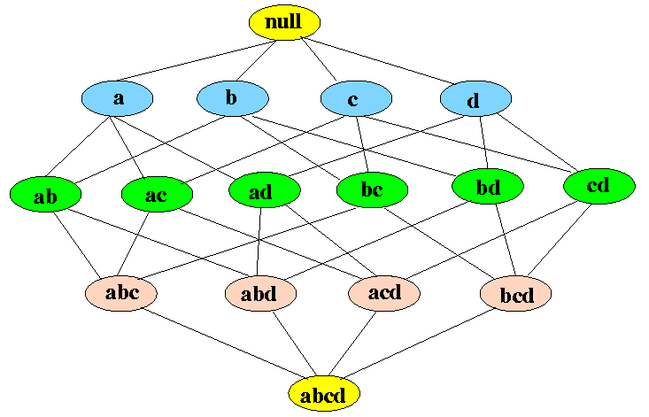
Nhược điểm của Quy tắc Kết hợp
Do việc hoạt động theo cơ chế Apriori một cơ chế mang thiên hướng vét cạn với độ phức tạp của thuật toán lớn. Chính vì lẽ đó, trong những tình huống phải huấn luyện mô hình sử dụng luật kết hợp để phân lớp trên các tập dữ liệu lớn. Các thuật toán đó gặp rất nhiều khó khăn khi thời gian xử lý rất lâu và tiêu tốn một lượng lớn tài nguyên bộ nhớ. Và trên các tập dữ liệu cực kỳ phức tạ có nhiều thuộc tính, mỗi thuộc tính có sự phong phú và đa dạng về giá trị, việc xây dựng mô hình phân lớp dựa trên luật kết hợp gần như là việc bất khả thi.

Slide 7

3. Các công trình liên quan:
Kể từ khi khái niệm tập luật kết hợp được ra đời năm 1993 bởi tác giả Agrawal et al đã có rất nhiều công trình nghiên cứu liên quan, sử dụng ý tưởng về luật kết hợp. Một số thuật toán phân lớp sử dụng ý tưởng luật kết hợp có thể kể đến như : ACCF[2], ACN[3], CBA[4],… trong đó có 1 thuật toán có tên là ACAC[5](ACAC: Associative classification based on all-confidence) của các tác giả Z. Huang, Z. Zhou, T. He, and X. Wang xuất bản năm 2011 sẽ được nói tới 1 cách chi tiết trong công trình nghiên cứu này

Slide 8
4. Các hướng tiếp cận giúp cải tiến các mô hình luật kết hợp.
Cải Tiến bằng chiến lược lựa chọn đặt trưng.
Sử dụng thuật toán leo đồi trong việc cải tiến thuật toán phân lớp kết hợp ACAC
Sử dụng thuật luyện thép trong việc cải tiến thuật toán phân lớp kết hợp ACAC
Giảm thời gian xử lý bằng cách tiếp cận đa luồng xử lý

Slide 9
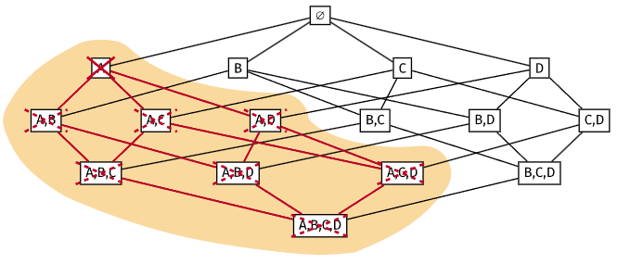
4.1 Cải Tiến bằng chiến lược lựa chọn đặt trưng
Như đã nói các thuật toán phân lớp bằng luật kết hợp luôn luôn gặp vấn đề khi thực hiện trên các tập dữ liệu lớn, cực lớn. Do mang trong mình tính chất Apriori.
Ý tưởng: Tại sao không loại bỏ các thuộc tính không có đóng góp trong quá trình xử lý dữ liệu?
Loại bỏ các thuộc tính không có nhiều đóng góp bằng độ đo Entropy

Slide 10
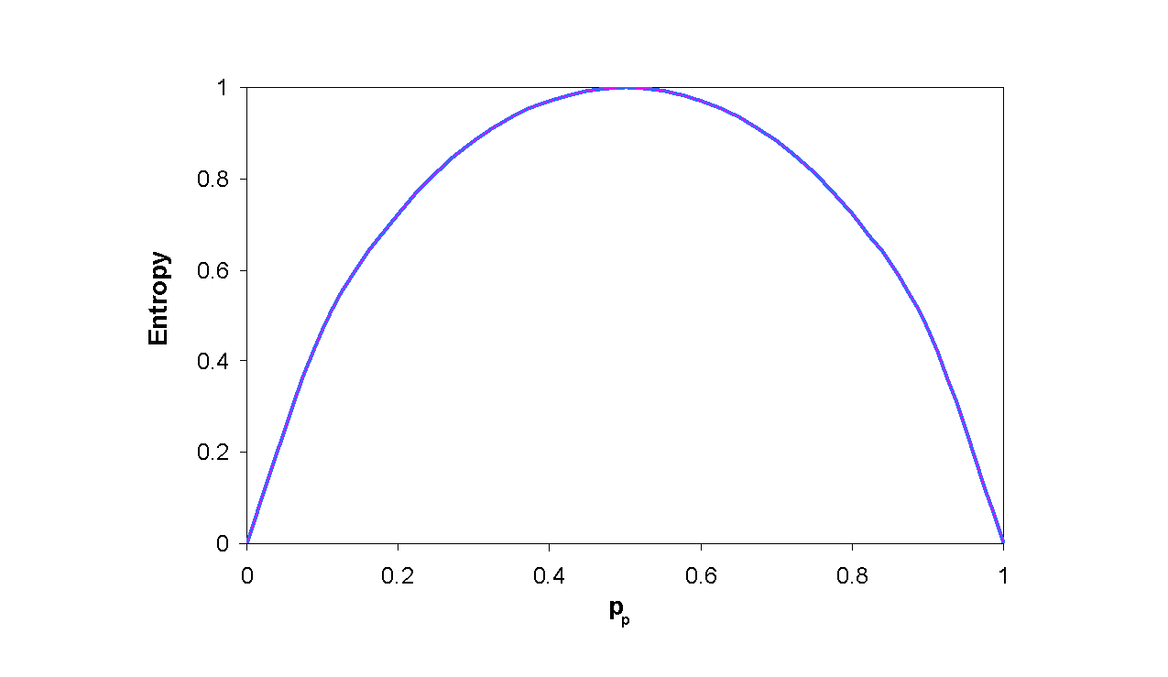
4.1 Cải Tiến bằng chiến lược lựa chọn đặt trưng
Entropy là một thành phần quan trọng trong các thuật toán học máy, như trong việc xây dựng các cây quyết định hoặc các mô hình học tập có giám sát khác. Trong các thuật toán này, entropy thường được sử dụng để đo lường sự thuần túy hoặc đồng nhất của các nhóm dữ liệu, giúp tối ưu hóa quá trình phân loại hoặc dự đoán
Dựa vào hình minh họa trên ta thấy, miền giá trị của Entropy thuộc [0,1]. Càng gần giá trị 0, thuộc tính cho thấy xác suất ra 1 trong 2 nhãn cao. Ngược lại, giá trị Entropy càng gần 1, thì xuất suất ra 1 trong 2 nhãn của thuộc tính là không chắc chắn gần như xác suất là 50-50.

Slide 11
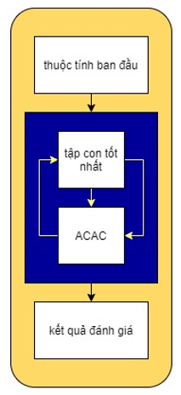
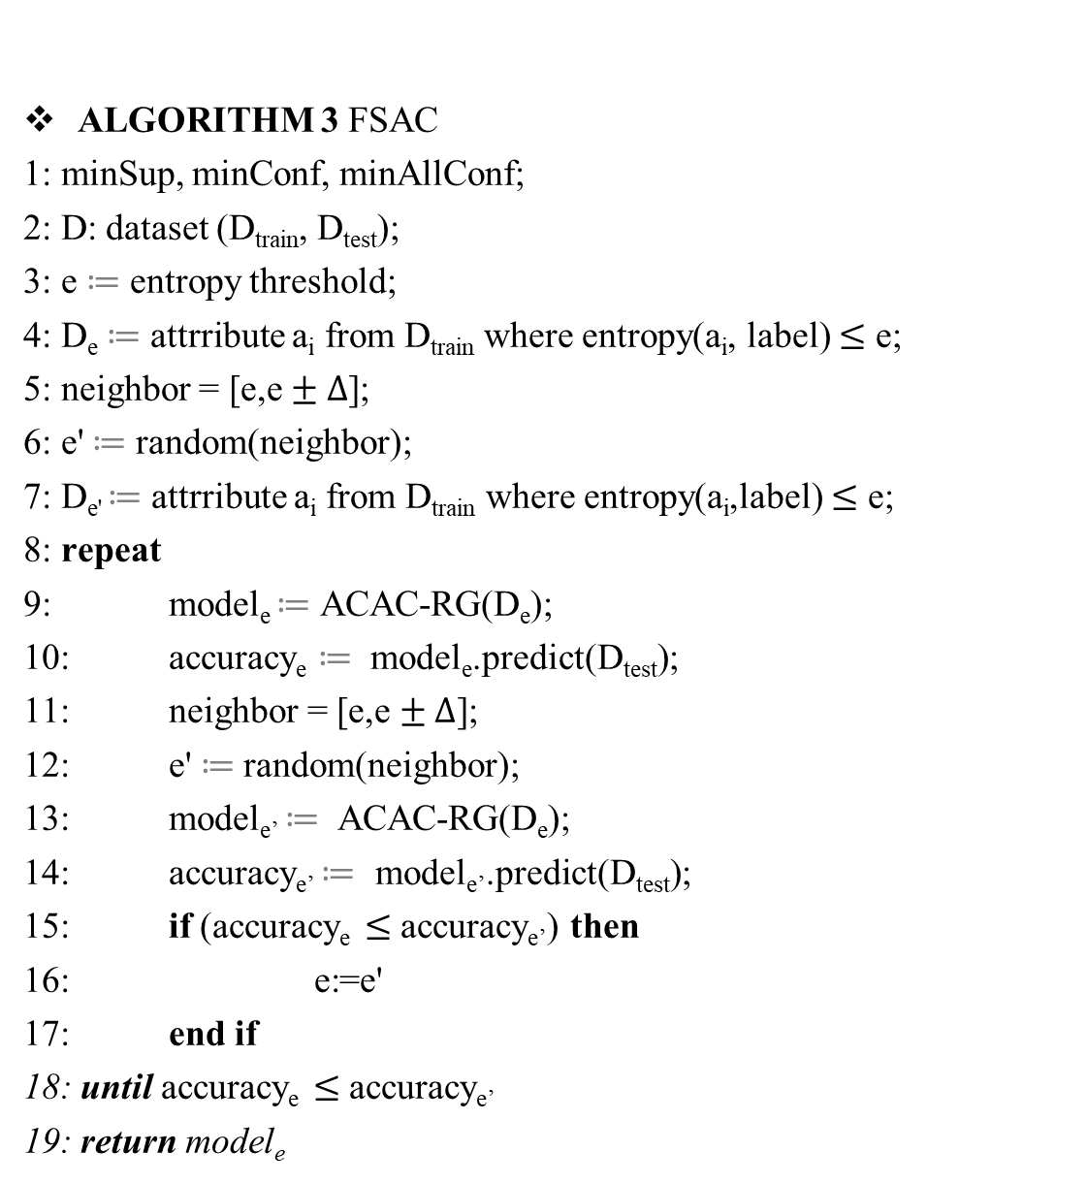
4.1 Cải Tiến bằng chiến lược lựa chọn đặt trưng
ALGORITHM 3 FSAC
1: minSup, minConf, minAllConf;
2: D: dataset (D_{train}, D_{test});
3: e $≔$ entropy threshold;
4: D_{e} $≔$ attrribute a_{i} from D_{train} where entropy(a_{i}, label) $≤$ e;
5: neighbor = [e,e $± ∆$];
6: e' $≔$ random(neighbor);
7: D_{e'} $≔$ attrribute a_{i} from D_{train} where entropy(a_{i},label) $≤$ e;
8: repeat
9: model_{e} $≔$ ACAC-RG(D_{e});
10: accuracy_{e} $≔$ model_{e}.predict(D_{test});
11: neighbor = [e,e $± ∆$];
12: e' $≔$ random(neighbor);
13: model_{e’}$≔$ ACAC-RG(D_{e});
14: accuracy_{e’}$≔$ model_{e’}.predict(D_{test});
15: if (accuracy_{e} $≤$ accuracy_{e’}) then
16: e:=e'
17: end if
18: until accuracy_{e} $≤$ accuracy_{e’}
19: return model_{e}
Thuật toán FSAC:

Slide 12
4.1.1 Thực nghiệm chiến lược lựa chọn đặt trưng
Giá trị entropy của từng thuộc tính trên tập dữ liệu Mushroom
Num | Tên thuộc tính | entropy | Độ chính xác(%)
1 | odor | 0.093 | 52.98
2 | spore-print | 0.52 | 52.98
3 | gill-color | 0.582 | 97.35
4 | ring-type | 0.681 | 97.35
5 | stalk-surf-abo | 0.714 | 99.51
6 | stalk-surf-bel | 0.727 | 99.51
7 | stalk-color-abo | 0.745 | 99.51
8 | stalk-color-bel | 0.757 | 99.51
9 | gill-size | 0.768 | 87.08
10 | population | 0.797 | 87.08
11 | bruises | 0.806 | 87.08
12 | habitat | 0.842 | 87.08
13 | stalk-root | 0.864 | 76.06
14 | gill-spacing | 0.898 | 76.06
15 | cap-shape | 0.95 | 76.06
16 | ring-number | 0.961 | 75.57
17 | cap-color | 0.963 | 75.57
18 | cap-surface | 0.97 | 75.57
19 | veil-color | 0.971 | 75.57
20 | gill | 0.984 | 75.57
21 | stalk-shape | 0.991 | 54.28
22 | veil-type | 0.999 | 54.28
Thực nghiệm trên tập dữ liệu Mushroom[5]: đây là tập dữ liệu có 8025 dòng dữ liệu và 23 cột thuộc tính trong đó thuộc tính phân lớp là ‘class’ để phân loại nấm độc hoặc không độc (ăn được=e, độc=p). Thực nghiệm sẽ chia tập dữ liệu thành 2 phần. 80% dòng dữ liệu sẽ được sử dụng trong quá trình huấn luyện, 20% còn lại sẽ sử dụng cho quá trình đánh giá.
Các ngưỡng giá trị sẽ được dùng là: (minsup = 0.1, minconf = 0.8, minallconf = 0.5).

Slide 13
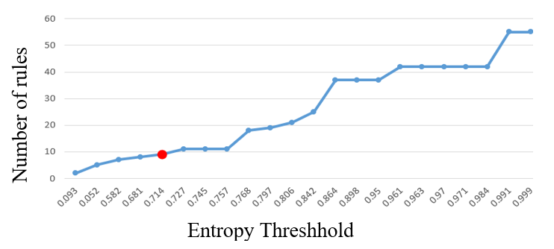
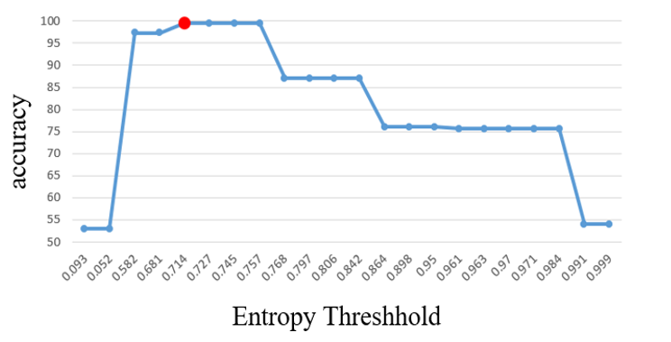
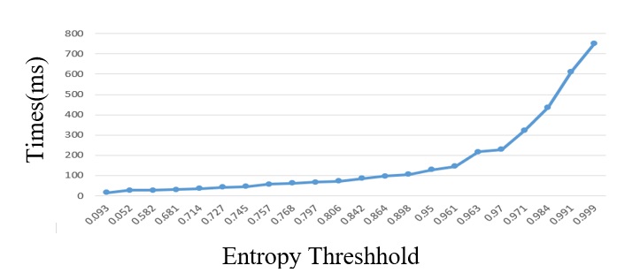
4.1.1 Thực nghiệm chiến lược lựa chọn đặt trưng
Biểu đồ mô tả số lượng luật của thuật toán ACAC + FS theo từng ngưỡng entropy trên tập dữ liệu Mushroom.
Biểu đồ mô tả độ chính xác của thuật toán ACAC + FS theo từng ngưỡng entropy trên tập dữ liệu Mushroom.
Biểu đồ mô tả tốc độ xử lý của thuật toán ACAC theo từng ngưỡng entropy trên tập dữ liệu Mushroom.

Slide 14
4.1.2 Thực nghiệm chiến lược lựa chọn đặt trưng
Giá trị entropy của từng thuộc tính trên tập dữ liệu Email Spam
Entropy | Số thuộc tính | rules | Thời gian (ms) | Độ chính xác(%)
0.88 | 31 | 2239 | 3.5E+11 | 94.4
0.875 | 29 | 1612 | 11E+9 | 94.9
0.87 | 28 | 1254 | 261000000 | 94.06
0.865 | 27 | 989 | 51000000 | 93.04
0.86 | 26 | 692 | 10000000 | 92.4
0.85 | 24 | 338 | 2200000 | 90.99
0.84 | 22 | 109 | 35170 | 88.93
0.83 | 17 | 24 | 343 | 87.84
0.81 | 14 | 17 | 151 | 81.11
0.79 | 13 | 13 | 145 | 80.61
Việc kết hợp ngưỡng Entropy vào thuật toán ACAC trên tập dữ liệu Mushroom đã cho thấy sự cải thiện hiệu suất vượt trội của thuật toán ACAC. Tuy nhiên, Mushroom vẫn là một dữ liệu nhỏ so với nhiều loại dữ liệu cần phân loại trong thực tế. Để mạnh mẽ hơn, Phần thực nghiệm của cách tiếp cận này sẽ triển khai thử nghiệm trên tập dữ liệu phức tạp hơn là Email Spam[6] có 6025 dòng và 58 thuộc tính. Thí nghiệm này cũng sử dụng các ngưỡng tương tự chỉ khác Mushroom, dữ liệu Mailspam sẽ thay minconf = 0.9 thay vì 0.8 (minsup = 0.1, minconf = 0.9, minallconf = 0.5).

Slide 15
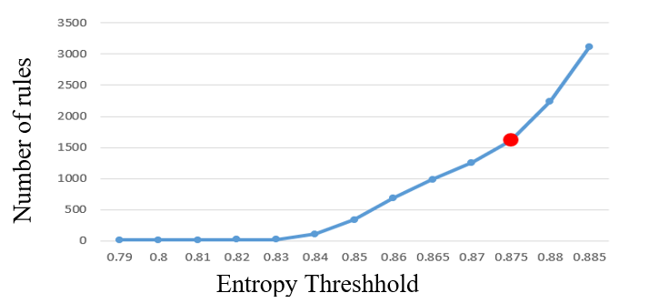
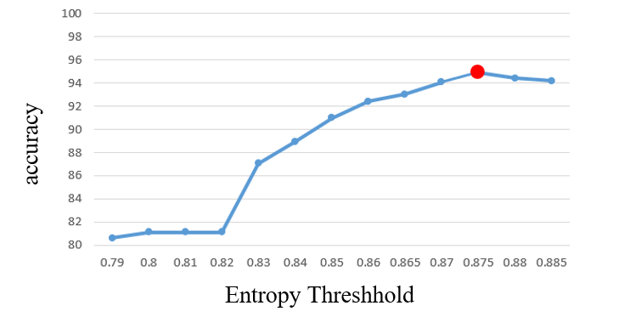
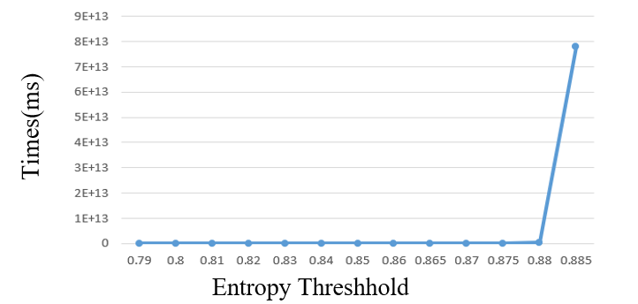
4.1.2 Thực nghiệm chiến lược lựa chọn đặt trưng
Biểu đồ mô tả số lượng luật của thuật toán ACAC + FS theo từng ngưỡng entropy trên tập dữ liệu Email Spam.
Biểu đồ mô tả độ chính xác của thuật toán ACAC + FS theo từng ngưỡng entropy trên tập dữ liệu Email Spam.
Biểu đồ mô tả tốc độ xử lý của thuật toán ACAC theo từng ngưỡng entropy trên tập dữ liệu Email Spam.

Slide 16
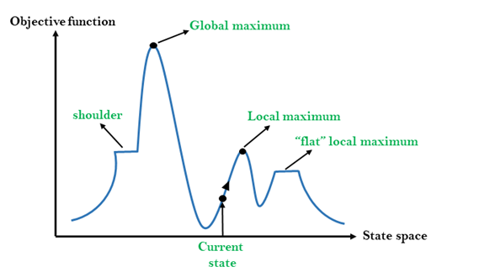
4.2 Cải Tiến bằng thuật toán leo đồi
Thuật toán leo đồi[7], hay còn gọi là thuật toán hill climbing, là một phương pháp tìm kiếm cục bộ được sử dụng rộng rãi trong giải quyết các bài toán tối ưu hóa.
Ý tưởng: Bắt nguồn từ cách xây dựng đội hình của các đội tuyển thể thao. Không có điều nào đảm bảo cho việc các thuộc tính tốt nhất sẽ cho mô hình kết quả tốt nhất
X(a,a₁,a₂,a₃,a_{n})
k thuộc tính
Y(a,a₁,…,a₂₀)
Z(a₂₀,a₂₁,…,a_{n})
k thuộc tính

Slide 17
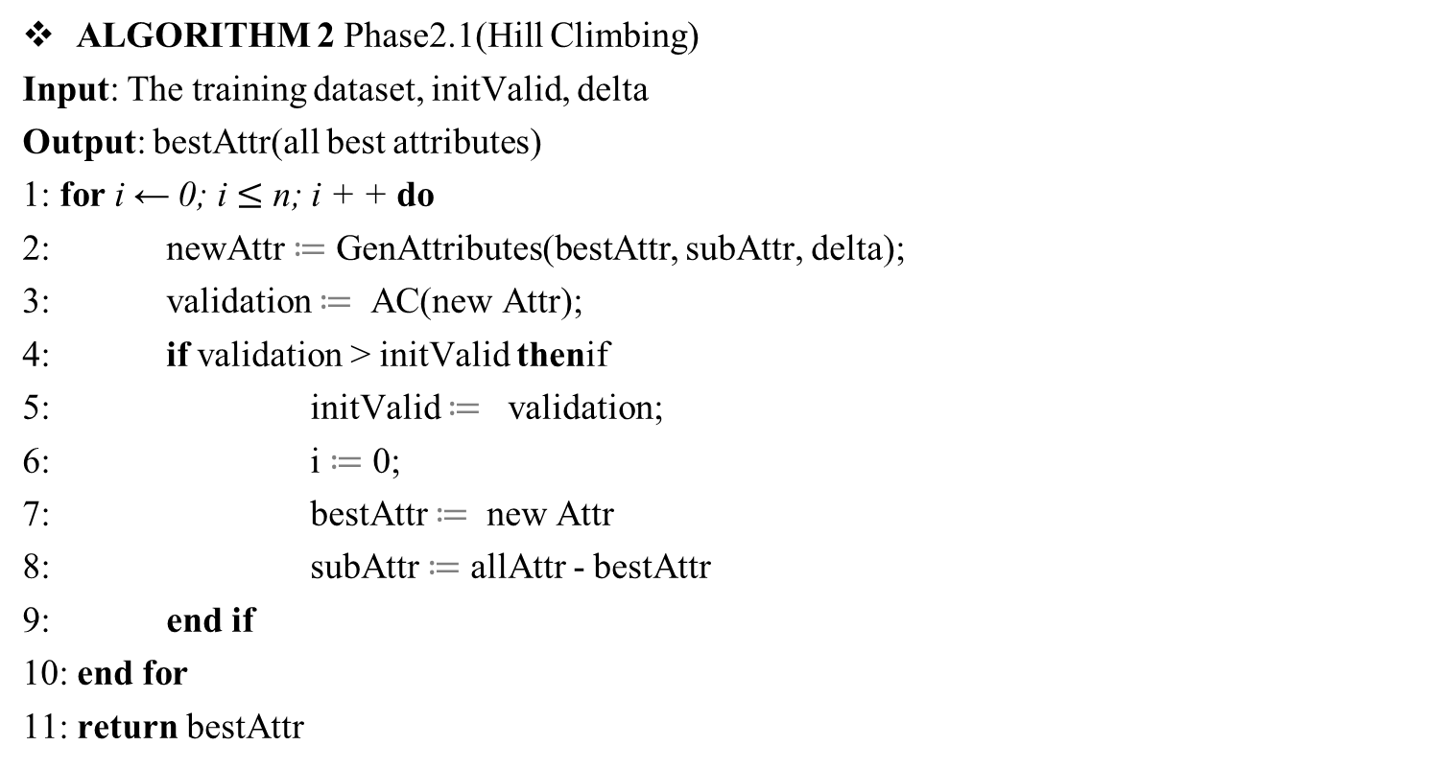
4.2 Cải Tiến bằng thuật toán leo đồi
(Loop)
(Tập chính)
(Tập phụ)
X(a,a₁,…,a₂₀)
k thuộc tính
X(a₂₀,a₂₁,…,a_{n})
Thuật toán leo đồi trên FSAC:
ALGORITHM 2 Phase2.1(Hill Climbing)
Input: The training dataset, initValid, delta
Output: bestAttr(all best attributes)
1: for i ← 0; i $≤$ n; i + + do
2: newAttr $≔$ GenAttributes(bestAttr, subAttr, delta);
3: validation $≔$ AC(new Attr);
4: if validation > initValid thenif
5: initValid $≔$ validation;
6: i $≔$ 0;
7: bestAttr $≔$ new Attr
8: subAttr $≔$ allAttr - bestAttr
9: end if
10: end for
11: return bestAttr
ACAC
Better ?
bestAttr = tập chính

Slide 18
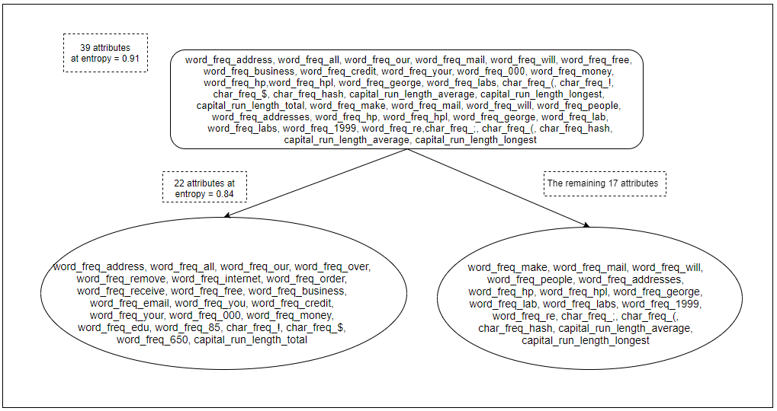
4.2.1 Thực nghiệm Cải Tiến bằng thuật toán leo đồi
Hình minh họa việc chia dữ liệu với mốc Entropy = 0.84
trên tập MailSpam
Kế thừa kết quả của cách cải tiến bằng rút trích đặt trưng. Phần thực nghiệm của cách tiếp cận này sẽ được thực nghiệm dựa trên kết quả FSAC trên tập dữ liệu Mushroom, Spam Mail. Nhưng vì FSAC trên tập dữ liệu Mushroom đã gần như đạt tuyệt đối nên sẽ không có nhiều tiềm năng trong việc cải tiến. Nên phần thực nghiệm này sẽ chỉ tập trung trên tập dữ liệu Spam Mail.

Slide 19
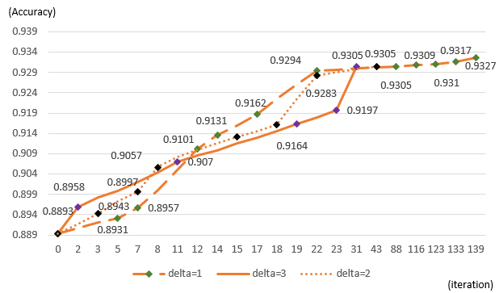
4.2.1 Thực nghiệm Cải Tiến bằng thuật toán leo đồi
Kết quả sau khi thực hiển thuật toán leo đồi trên tập MailSpam với Entropy = 0.84

Slide 20
4.2.1 Thực nghiệm Cải Tiến bằng thuật toán leo đồi
Kết quả sự kết hợp của tập dữ liệu thu được sau khi áp dụng thuật toán leo đồi với từng thuộc tính trong tập còn lại trên tập MailSpam
Num | entropy | Tên thuộc tính | Thời gian (ms) | Số luật | Độ chính xác(%)
1 | 0.30840 | capital_run_length_average | 3195068 | 640 | 0.9305
2 | 0.65802 | capital_run_length_longest | 2991905 | 640 | 0.9305
3 | 0.78659 | word_freq_hp | 26753570 | 604 | 0.9305
4 | 0.78937 | char_freq_( | 3680278 | 605 | 0.9305
5 | 0.83027 | word_freq_george | 31908135 | 604 | 0.9305
6 | 0.83569 | word_freq_mail | 54212858 | 957 | 0.9349
7 | 0.83673 | word_freq_hpl | 59496226 | 604 | 0.9305
8 | 0.83897 | word_freq_will | 23804363 | 917 | 0.9305
9 | 0.83950 | char_freq_hash | 14989621 | 861 | 0.9305
10 | 0.87196 | word_freq_re | 17217569 | 703 | 0.9305
11 | 0.87707 | word_freq_people | 25790388 | 700 | 0.9305
12 | 0.87805 | word_freq_1999 | 20146323 | 604 | 0.9305
13 | 0.88005 | word_freq_make | 71690336 | 645 | 0.9305
14 | 0.88494 | char_freq_; | 19102413 | 1039 | 0.9392
15 | 0.88756 | word_freq_addresses | 22861710 | 725 | 0.9305
16 | 0.89806 | word_freq_labs | 32724505 | 604 | 0.9305
17 | 0.90796 | word_freq_lab | 28166730 | 604 | 0.9305
Sau khi chọn được tập thuộc tính có kết quả tốt nhất khi áp dụng ý tưởng của thuật toán leo đồi, Cách tiếp cận này cũng có thể kết hợp tập thuộc tính đó với từng thuộc tính còn lại nhằm tìm ra tập thuộc tính tốt hơn.

Slide 21
4.3 Cải Tiến bằng thuật toán luyện thép
Thuật toán leo đồi rất dễ dàng bị mắc kẹt ở điểm cực tiểu cục bộ và không thể tìm ra giải pháp tối ưu toàn cục, chỉnh vì thế cách tiếp cận này sẽ đề cập đến ý tưởng sử dụng thuật toán luyện thép và việc cải tiến tập luật phân lớn kết hợp
Ý tưởng: sẽ sử dụng lại ý tưởng sử dụng thuật toán leo đồi trên. Nhưng sẽ ràng buộc 1 điều kiện như trong thuật toán luyện thép gốc để mong đợi 1 tập thuộc tính tối ưu nhất
X(a,a₁,a₂,a₃,a_{n})
k thuộc tính
Y(a,a₁,…,a₂₀)
Z(a₂₀,a₂₁,…,a_{n})
k thuộc tính

Slide 22
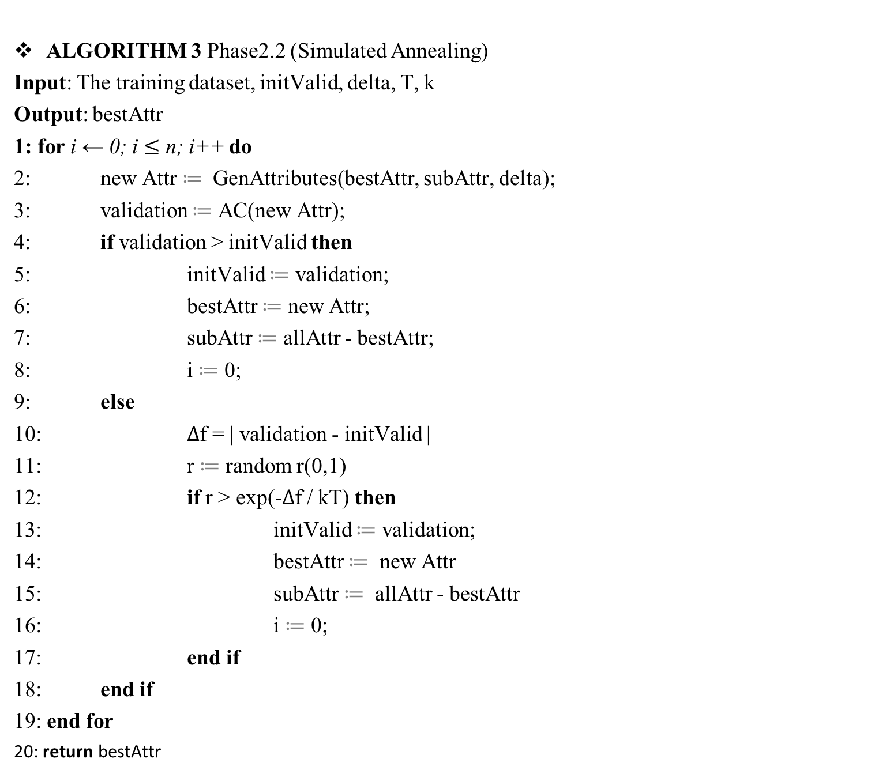
4.3 Cải Tiến bằng thuật toán luyện thép
Thuật toán luyện thép trên FSAC:
ALGORITHM 3 Phase2.2 (Simulated Annealing)
Input: The training dataset, initValid, delta, T, k
Output: bestAttr
1: for i ← 0; i $≤$ n; i++ do
2: new Attr $≔$ GenAttributes(bestAttr, subAttr, delta);
3: validation $≔$ AC(new Attr);
4: if validation > initValid then
5: initValid $≔$ validation;
6: bestAttr $≔$ new Attr;
7: subAttr $≔$ allAttr - bestAttr;
8: i $≔$ 0;
9: else
10: $∆$f = | validation - initValid |
11: r $≔$ random r(0,1)
12: if r > exp(-$∆$f / kT) then
13: initValid $≔$ validation;
14: bestAttr $≔$ new Attr
15: subAttr $≔$ allAttr - bestAttr
16: i $≔$ 0;
17: end if
18: end if
19: end for
20: return bestAttr
(Loop)
(Tập chính)
(Tập phụ)
X(a,a₁,…,a₂₀)
k thuộc tính
X(a₂₀,a₂₁,…,a_{n})
ACAC
Better ?
Random > threshold
bestAttr = tập chính

Slide 23
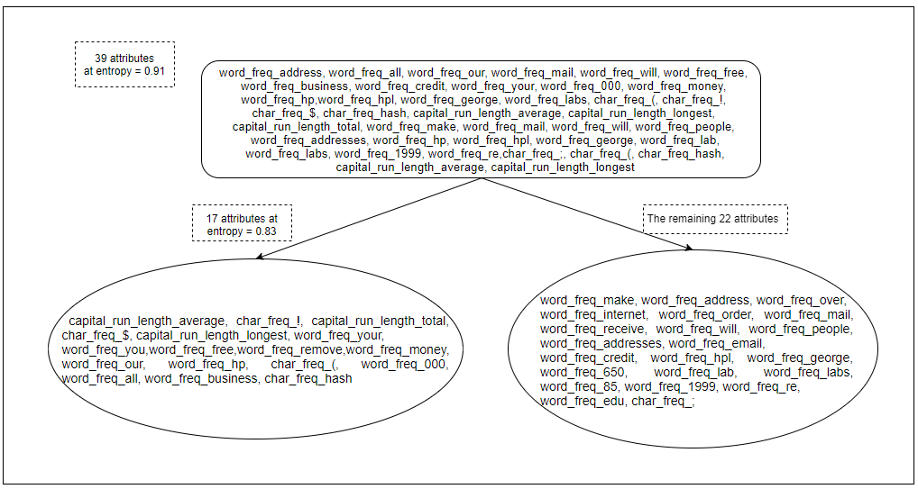
4.3.1 Thực nghiệm cải tiến bằng thuật toán luyện thép
Hình minh họa việc chia dữ liệu với mốc Entropy = 0.83
trên tập MailSpam
Cũng tương tự như các tiếp cận bằng ý tưởng thuật toán leo đồi, phần thực nghiệm này cũng sẽ chỉ tập trung vào tập dữ liệu MailSpam.

Slide 24
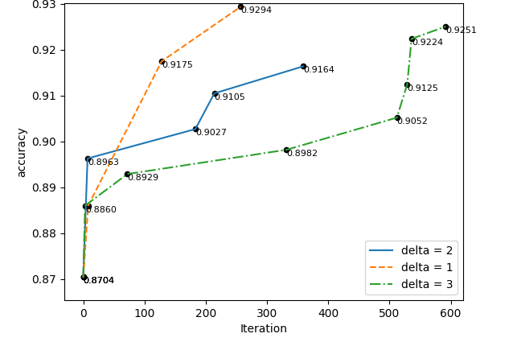
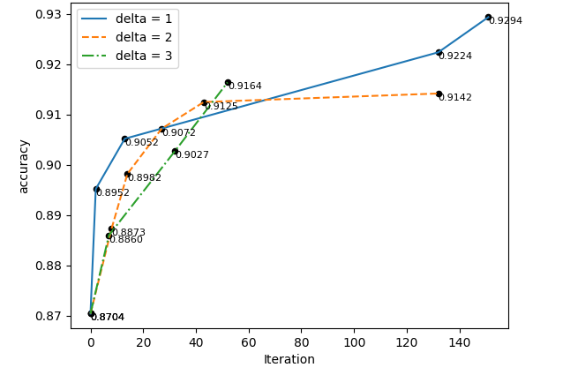
4.3.1 Thực nghiệm cải tiến bằng thuật toán luyện thép
Kết quả sau khi thực hiển thuật toán luyện thép trên tập MailSpam với Entropy = 0.83
Kết quả sau khi thực hiển thuật toán leo đồi với Entropy = 0.83

Slide 25
4.3.1 Thực nghiệm cải tiến bằng thuật toán luyện thép
Kết quả sự kết hợp của tập dữ liệu thu được sau khi áp dụng thuật toán luyện thép với từng thuộc tính trong tập còn lại Trên tập Mail.
Entropy | Tên thuộc tính | Thời gian (ms) | Số luật | Độ chính xác(%)
0.308 | capital_run_length_a | 7862 | 170 | 0.9294
0.589 | capital_run_length_t | 7165 | 170 | 0.9294
0.658 | capital_run_length_l | 6891 | 170 | 0.9294
0.786 | word_freq_hp | 18390 | 170 | 0.9294
0.789 | char_freq_( | 7029 | 169 | 0.9294
0.815 | word_freq_all | 17124 | 219 | 0.9294
0.830 | word_freq_george | 19007 | 170 | 0.9294
0.835 | word_freq_mail | 19316 | 332 | 0.9305
0.836 | word_freq_address | 18231 | 225 | 0.9294
0.836 | word_freq_hpl | 18023 | 170 | 0.9294
0.838 | word_freq_will | 12262 | 267 | 0.9294
0.846 | word_freq_email | 13710 | 244 | 0.9294
0.866 | word_freq_credit | 13292 | 278 | 0.9305
0.871 | word_freq_re | 12716 | 194 | 0.9294
0.877 | word_freq_people | 17010 | 185 | 0.9294
0.878 | word_freq_1999 | 18207 | 170 | 0.9294
0.884 | char_freq_; | 17159 | 327 | 0.9305
0.887 | word_freq_addresses | 17589 | 204 | 0.9305
0.892 | word_freq_edu | 18668 | 211 | 0.9294
0.898 | word_freq_labs | 17062 | 170 | 0.9294
0.898 | word_freq_85 | 17108 | 170 | 0.9294
0.901 | word_freq_650 | 17400 | 171 | 0.9294
Sau khi chọn được tập thuộc tính có kết quả tốt nhất khi áp dụng ý tưởng của thuật toán leo đồi, Cách tiếp cận này cũng có thể kết hợp tập thuộc tính đó với từng thuộc tính còn lại nhằm tìm ra tập thuộc tính tốt hơn như những gì đã thực hiện bên cách tiếp cận trước.

Slide 26
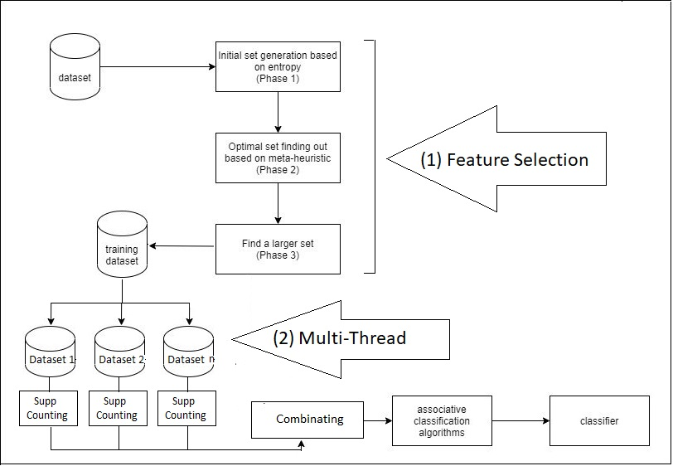
4.4 Cải Tiến bằng đa luồng xử lý
Việc sử dụng đa luồng xử lý trong thuật toán phân loại theo luật kết hợp không chỉ là một tiến bộ đáng kể mà còn là một chiến lược thông minh để tăng tốc độ xử lý. Bằng cách này, chúng ta có thể tận dụng hiệu suất của các bộ xử lý đa nhân (multicore processors) và thậm chí là các hệ thống phân tán.
Ý tưởng: kể thừa lại kết quả của các hướng tiếp cận khác và sử dụng đa luồng xử lý để tăng tốc độ tính toán của mô hình.

Slide 27
5. Đề Xuất hướng tiếp cận khác
(v1)
(v2)
(v3)
Nếu như ở hướng tiếp cận cuối cùng của công trình nghiên cứu này đã nói về các sử dụng đa luồng xử lý để tính toán các luật. Thì có 1 hướng tiếp cận khác cũng sử dụng đa luồng sử lý. Thay vì đa luồng xử lý trong tính toán luật(theo hàng ngang), thì có 1 hướng tiếp cận khác là sử dụng đa luồng xử lý trên từng cột( theo hàng dọc).
play | outlook | temp | humid | wind | day | moon
no | sunny | hot | high | weak | tuesday | full
no | sunny | hot | high | strong | tuesday | small
yes | overcast | hot | high | weak | tuesday | full
yes | rainy | mild | high | strong | tuesday | small
yes | rainy | cool | normal | weak | monday | full
no | rainy | cool | normal | strong | monday | small
yes | overcast | cool | normal | strong | monday | full
no | sunny | mild | high | weak | monday | small
yes | sunny | cool | normal | weak | monday | full
yes | rainy | mild | normal | weak | monday | small
yes | sunny | mild | normal | strong | friday | full
no | rainy | cool | normal | strong | friday | small
(h1)
(h2)
(h3)

Slide 28
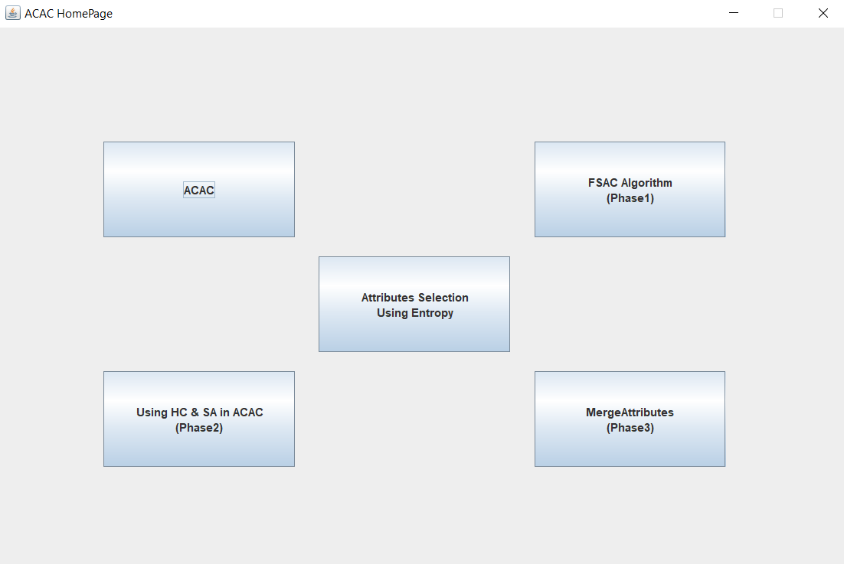
6. Thiết kế và Cài đặt ứng dụng
Công trình nghĩa cứu sẽ thực nghiệm trên SPMF trên nền tảng ngôn ngữ lập trình JAVA như đã nói, những tính tái sử dụng cũng như trải nghiệm của người dùng. Chính vì lý do đó công trình nghiên cứu này sẽ có thêm một phần mềm để thực nghiệm các cách tiếp cận trên. Qua đó vừa có thể chứng minh độ minh bạch của công trình nghiên cứu này vừa có thể cho thế hệ sau này kế thừa và học tập. Mã nguồn sẽ được lưu trữ trong dư án ScienceResearchSGU20_24.

Slide 29
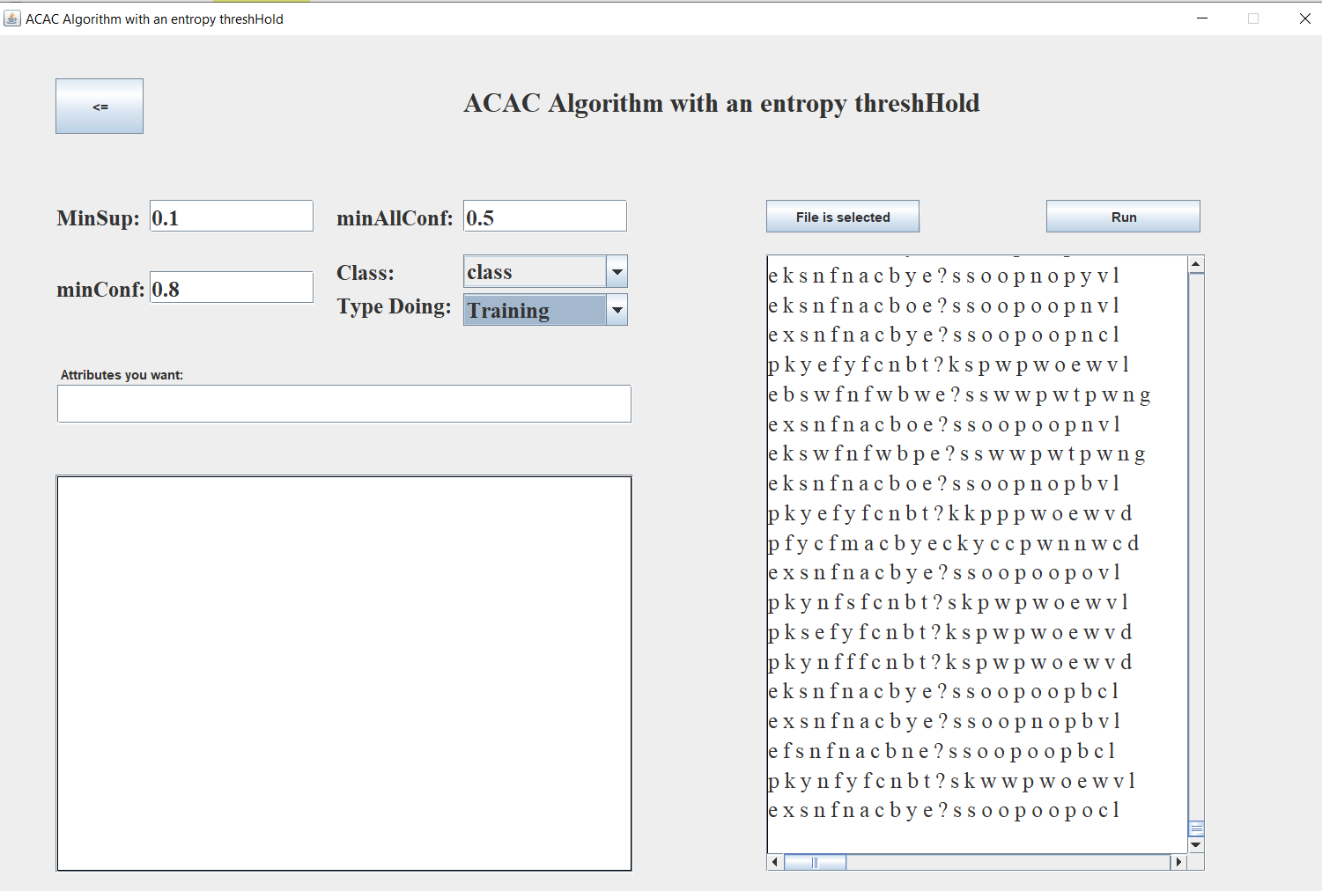
6. Thiết kế và Cài đặt ứng dụng
Thuật toán ACAC trên ứng dụng

Slide 30

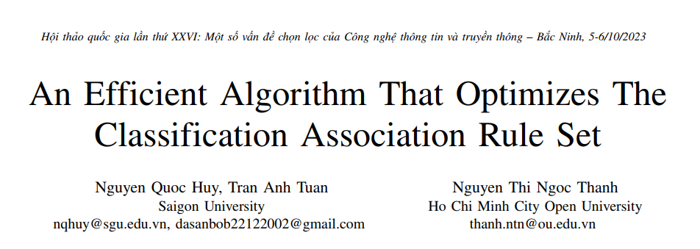
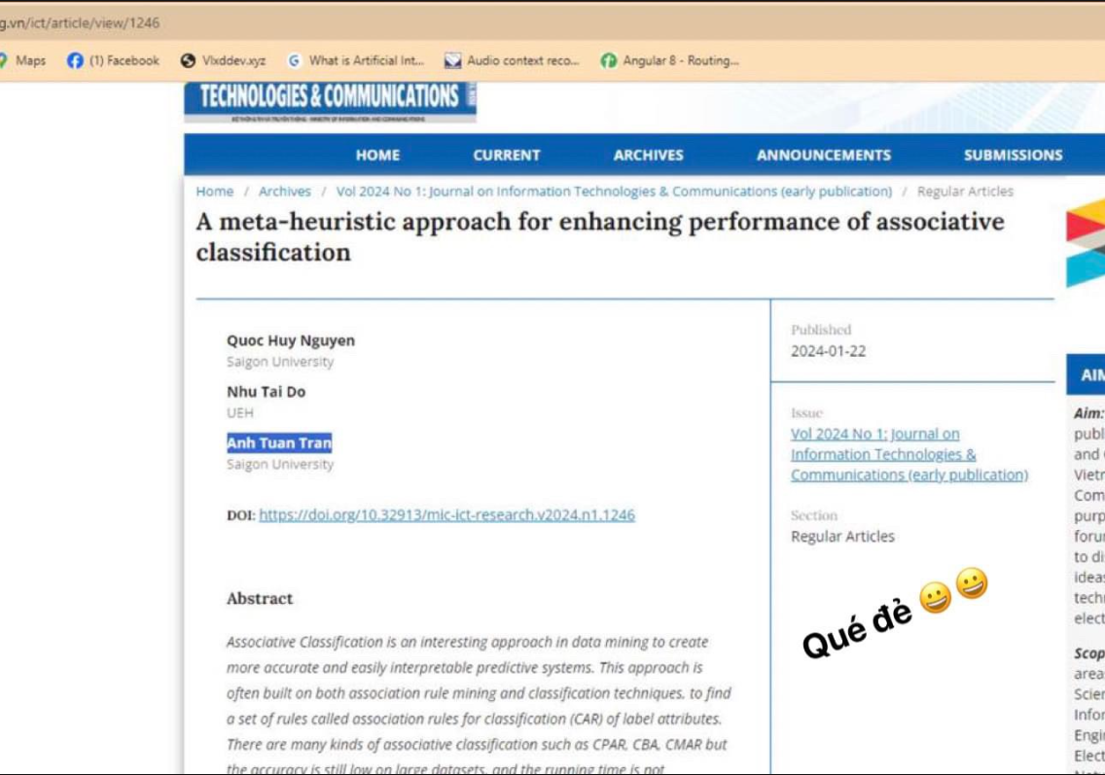
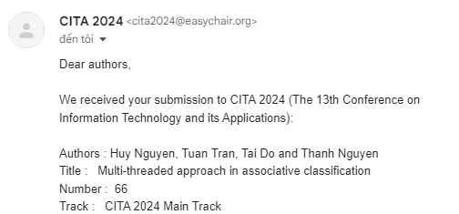
7. Các cột mốc đạt được trong công trình nghiên cứu

Slide 31

8. Tổng Kết công trình nghiên cứu
Công Trình Nghiên cứu của chủ nhiệm đề tài Trần Anh Tuấn dưới sự hướng dẫn của TS. Nguyễn Quốc Huy đã nổ lực phân tích và đưa ra các ý tưởng nhằm giúp cho các thuật toán phân lớp bằng luật kết hợp trở nên tối ưu hơn về độ chính xác cũng như tốc độ xử lý. Mỗi Cách tiếp cận trong công trình này, đều đã được nếu lên được điểm mạnh và tầm ảnh hưởng của hướng đó trên các thuật toán phân lớp bằng luật kết hợp. Nhưng bên cạnh điểm mạnh, mỗi cách tiếp cận cũng đều mang trong mình những điểm hạn chế điều đó đã được thể hiện cụ thể trong phần thực nghiệm của các hướng tiếp cận.

Slide 32


